Slide 1
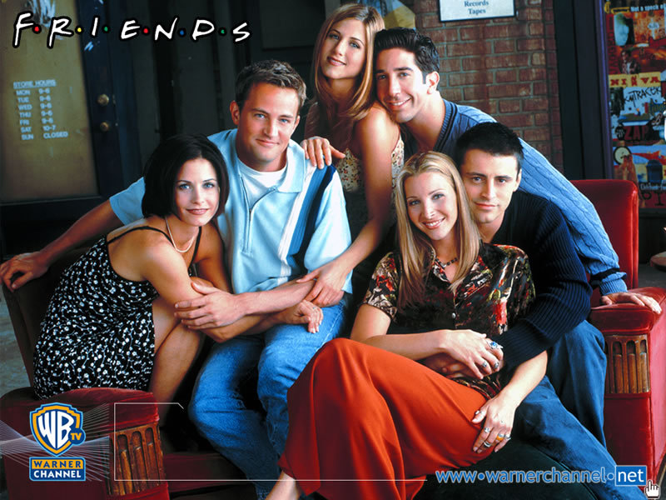
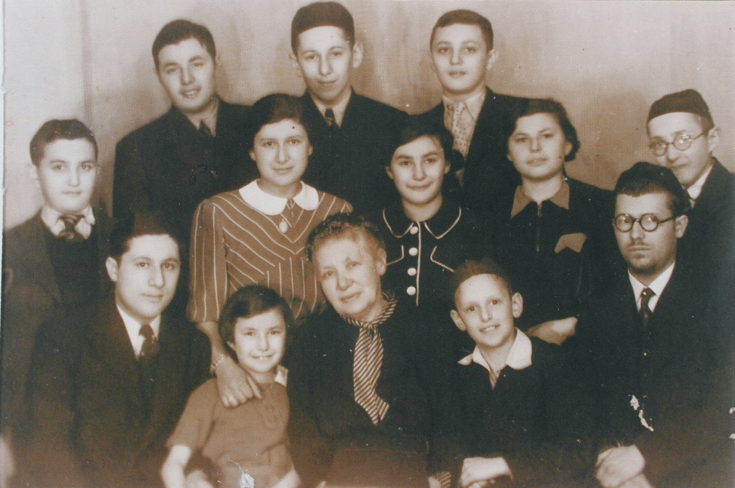
Naši príbuzní, susedia, priatelia

Slide 2


Rodinu delíme na:
užšiu - príbuzní 1. stupňa (rodičia, deti)
širšiu - príbuzní 2. a 3. stupňa (starí rodičia, ujovia, tety, bratranci, sestrenice).

Slide 3


V posledných rokoch prešla hlavne širšia rodina veľkými zmenami.
Deti odchádzajú za prácou do väčších miest a do zahraničia.
Zakladajú si tam rodiny a ostatní príbuzní zostávajú žiť v inej oblasti.

Slide 4

Deti nevyrastajú v prostredí širšej rodiny a tak klesá jej výchovný vplyv na ne.
Rodiča sú na všetko sami a mnohokrát im nemá kto pomôcť.
Dnešné rodiny sa navštevujú oveľa menej ako kedysi.
Odborníci to považujú za jednu z príčin častého porušovania pravidiel a zákonov v spoločnosti.

Slide 5
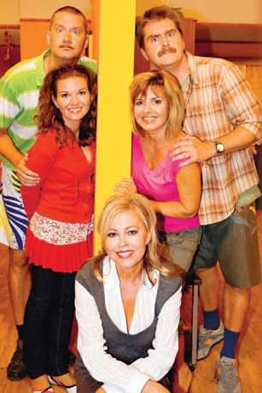
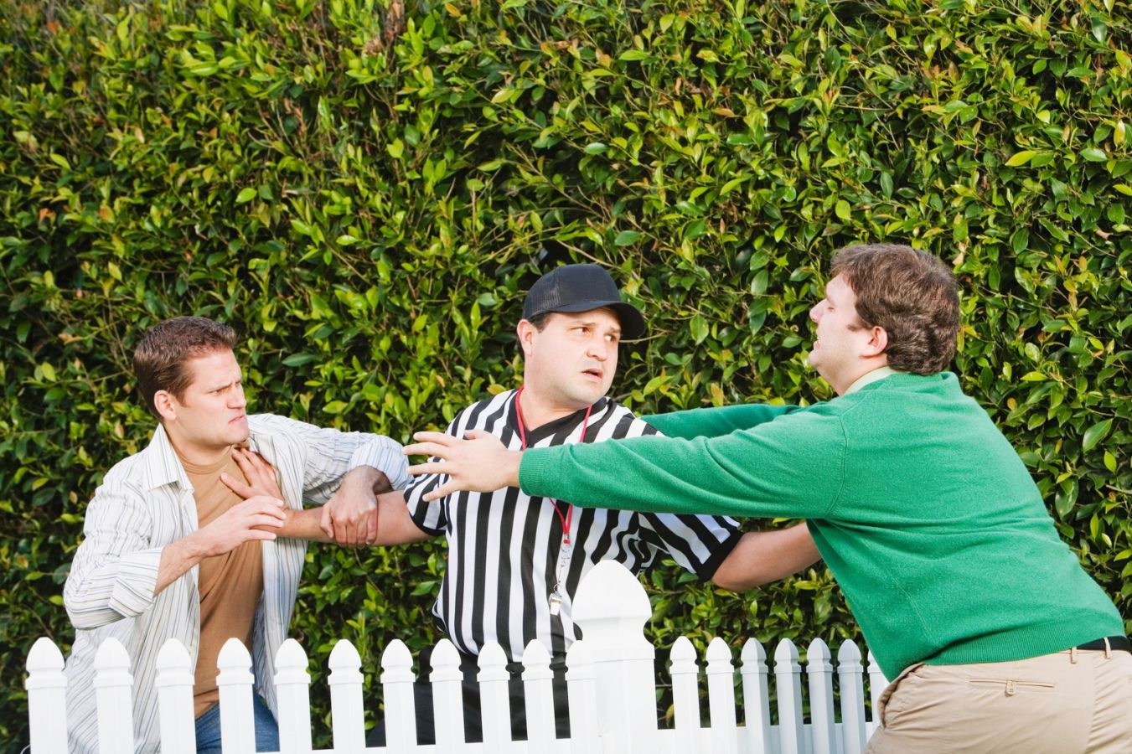
Podobne nefunkčné sú vzťahy medzi susedmi. Sotva sa pozdravia, vychovávať deti v dome sa snažia iba zriedkavo.
Celá výchova spočíva na rodičoch, ktorých v neprítomnosti nemá kto zastúpiť.
Je dobré ak má rodina susedov, ktorí sa navštevujú. Sú viac socializovaní.

Slide 6
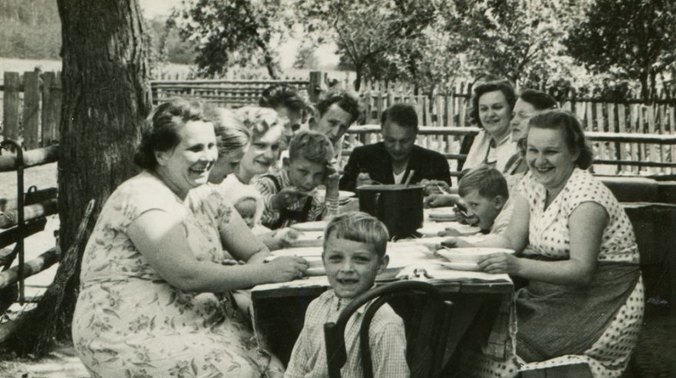
Rodiny sa potrebujú otvárať, stretávať sa pri rozličných aktivitách s príbuznými, s inými rodinami, s priateľmi.
Rozvíjajú tak spoločenské vzťahy a navzájom sa tak obohacujú o osobné skúsenosti, ako aj o svetonázor.

Slide 7


„Priatelia sú rodina, ktorú si sami vyberáme“
Priateľ - je duchovne blízky človek, ku ktorému možno mať dôveru. Spája nás vzájomná dôvera a náklonnosť.

